Slide 1
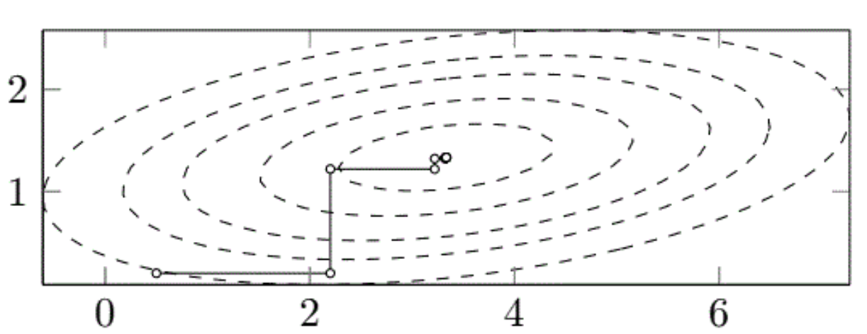


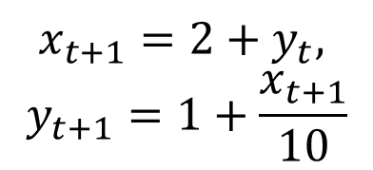
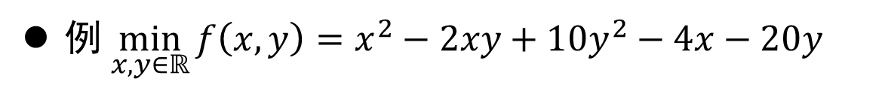
坐标下降法
考虑
$$\min_{x∈ℝ^{n}}{f(x_{1},⋯,x_{n})}$$
不使用梯度
(无导数)的方法！
坐标下降(coordinate descent)/交替变量(alternating variable)法取搜索方向恒为$e_{1},⋯,e_{n}$，并依次循环.
例 $\min_{x,y∈ℝ}{f\left(x,y\right)=x^{2}−2xy+10y^{2}−4x−20y}$
$$x_{t+1}=\underset{x∈ℝ}{argmin}{f\left(x,y_{t}\right)=x^{2}−2xy_{t}+10y_{t}^{2}−4x−20y_{t}}$$
$$y_{t+1}=\underset{y∈ℝ}{argmin}{f\left(x_{t+1},y\right)=x_{t+1}^{2}−2x_{t+1}y+10y_{}^{2}−4x_{t+1}−20y}$$
$$x_{t+1}=2+y_{t},$$
$$y_{t+1}=1+\frac{x_{t+1}}{10}$$
初始点为(0.5,0.2)的坐标下降法的迭代轨迹

Slide 2

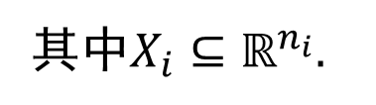
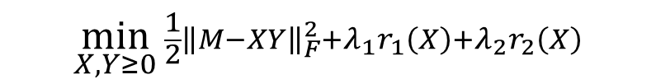
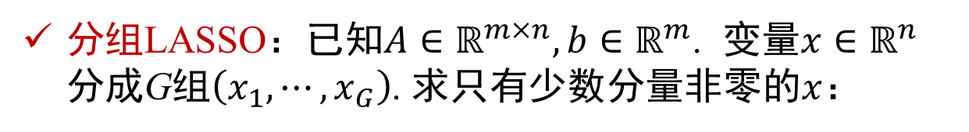


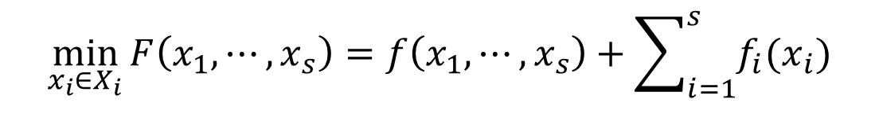
块坐标下降法
考虑问题：
$$\min_{x_{i}∈X_{i}}{F\left(x_{1},⋯,x_{s}\right)=f\left(x_{1},⋯,x_{s}\right)+\sum_{i=1}^{s}{f_{i}(x_{i})}}$$
其中$X_{i}⊆ℝ^{n_{i}}.$
块坐标下降法(Block Coordinate Descent, BCD)，每次保持$s−1$块的值为当前值，仅关于一块变量来优化.
应用
分组LASSO：已知$A∈ℝ^{m×n},b∈ℝ^{m}$. 变量$x∈ℝ^{n}$分成G组$\left(x_{1},⋯,x_{G}\right)$. 求只有少数分量非零的$x$：
$$\min_{x∈ℝ^{n}}{\frac{1}{2m}{\left\|Ax−b\right\|}_{2}^{2}+λ\sum_{i=1}^{G}{τ_{i}{\left\|x_{i}\right\|}_{2}}}$$
其中$λ, τ_{1},⋯,τ_{G}$是正参数.
非负矩阵分解：已知矩阵$M$,求分解因子$X,Y$
$$\min_{X,Y≥0}{\frac{1}{2}{\left\|M−XY\right\|}_{F}^{2}+λ_{1}r_{1}\left(X\right)+λ_{2}r_{2}\left(X\right)}$$
其中$λ_{1}\text{和}λ_{2}$是正参数， $r_{1}$和$r_{2}$是正则化算子.

Slide 3
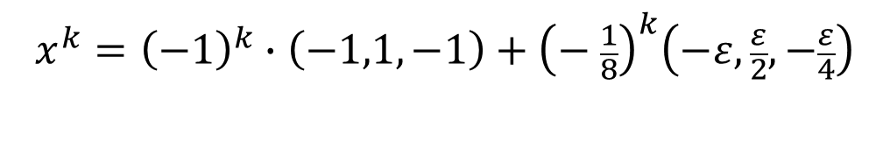
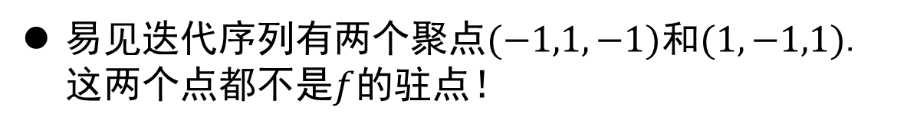
坐标下降法可能失败
例(Powell, 1973, CD失效)
$$\min_{x∈ℝ^{3}}{f\left(x\right)=−x_{1}x_{2}−x_{2}x_{3}−x_{3}x_{1}+\sum_{i=1}^{3}{[{\left(x_{i}−1\right)}_{+}^{2}+{(−x_{i}−1)}_{+}^{2}]}}$$
非凸函数！
其中${(a)}_{+}=max⁡\{a,0\}$.
取$x^{0}=\left(−1−ε,1+\frac{ε}{2},−1−\frac{ε}{4}\right)$, 其中$ε>0$.
可验证CD迭代序列满足
$$x^{k}={\left(−1\right)}^{k}∙\left(−1,1,−1\right)+{\left(− \frac{1}{8}\right)}^{k}\left(−ε, \frac{ε}{2}, −\frac{ε}{4}\right)$$
易见迭代序列有两个聚点$(−1,1,−1)$和$(1,−1,1)$. 这两个点都不是$f$的驻点！

Slide 4
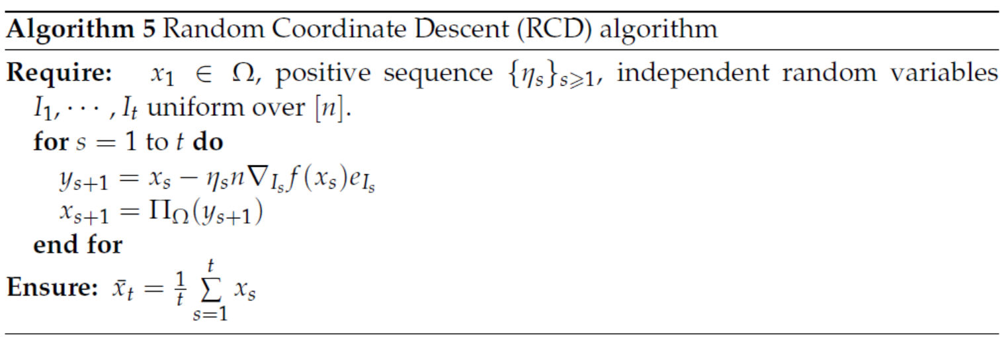
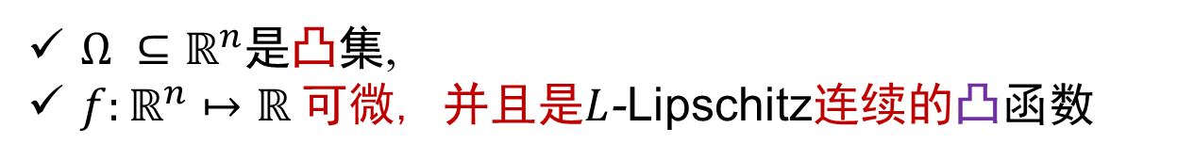
随机坐标下降法
凸优化
$\min_{x∈Ω}{f\left(x\right)}$, 其中
$Ω ⊆ℝ^{n}$是凸集,
$f:ℝ^{n}↦ℝ$可微, 并且是$L$-Lipschitz连续的凸函数
记 $f$ 在方向 $e_{i}$ 上的偏导数为 $∇_{i}f$，即$∇_{i}f=\frac{∂}{∂x_{i}}f$.
这里作了一个折衷，从而更新过程易于执行，但需要迭代更多步以达到与梯度下降算法同样的精度！
与梯度下降法相比，一个潜在的好处是子问题可能有显式解，从而省掉选择步长的困扰！
Notes:
梯度下降算法的一个缺点是：在每一步中需要计算梯度的所有分量 $∇_{i}f$，以便更新每一个分量。随机坐标下降算法的思路是：在每一步中均匀地选取一个方向 $e_{j}$，并选择 $e_{j}$ 为该步的下降方向。

Slide 5

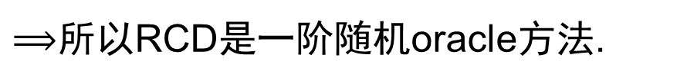




随机坐标下降法(续)
梯度步$：y_{s+1}=x_{s}−η_{s}n∇_{I_{s}}f\left(x_{s}\right)e_{I_{s}}$,
投影步$：x_{s+1}$ =$Π_{Ω}(y_{s+1})$
如果 $I$ 是 $[n]$ 上的均匀分布，那么
$$𝔼\left[n∇_{I}f\left(x\right)e_{I}|x\right]=∇f(x).$$
$⟹$所以RCD是一阶随机oracle方法.
随机坐标下降法的复杂性
$𝔼\left[{\left\|n∇_{I}f\left(x\right)e_{I}\right\|}_{2}^{2}|x\right]=n{\left\|∇f(x)\right\|}_{2}^{2},$
再由$f$是$L$-Lipschitz连续的,有
$𝔼\left[{\left\|n∇_{I}f\left(x\right)e_{I}\right\|}_{2}^{2}|x\right]≤nL_{}^{2},$

Slide 6

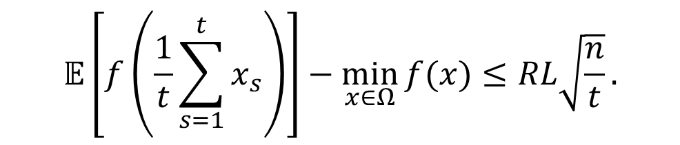

随机坐标下降法的复杂性
置 $η=\frac{R}{L\sqrt{nt}}$，由定理11.6得到
$$𝔼\left[f\left(\frac{1}{t}\sum_{s=1}^{t}{x_{s}}\right)\right]−\min_{x∈Ω}{f(x)}≤RL\sqrt{\frac{n}{t}}.$$
这里使用均匀分布采样每个坐标作为搜索方向！
假设有更细粒度的信息，特别地如果知道能够上控
$\sup_{x∈Ω}\left|∇_{i}f(x)\right|≤L_{i}$，
使用哪种采样？

Slide 7
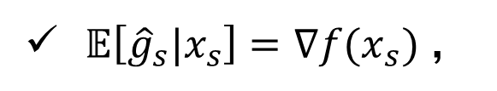
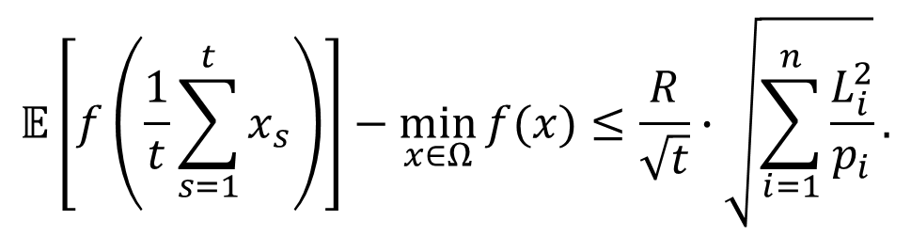
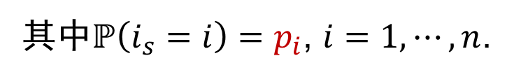
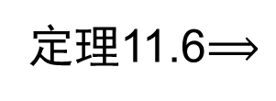
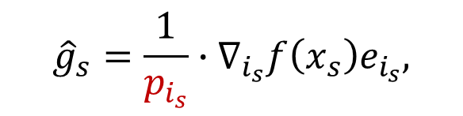

重要性采样的动机
将 $L_{i}$ 纳入采样考量，采用 $∇f(x)$ 的“重要性采样”估计量
$${\hat{g}}_{s}=\frac{1}{p_{i_{s}}}∙∇_{i_{s}}f\left(x_{s}\right)e_{i_{s}},$$
其中$ℙ\left(i_{s}=i\right)=p_{i}$, $i=1,⋯,n$.
基于重要性采样的随机坐标下降法的复杂性
$𝔼\left[{\hat{g}}_{s}|x_{s}\right]=∇f(x_{s})$，
$𝔼\left[{\left\|{\hat{g}}_{s}\right\|}_{2}^{2}|x_{s}\right]=\sum_{i=1}^{n}{{\left(∇_{i}f(x_{s})\right)}^{2}/p_{i}}≤\sum_{i=1}^{n}{L_{i}^{2}/p_{i}}.$
$$𝔼\left[f\left(\frac{1}{t}\sum_{s=1}^{t}{x_{s}}\right)\right]−\min_{x∈Ω}{f(x)}≤\frac{R}{\sqrt{t}}∙\sqrt{\sum_{i=1}^{n}{\frac{L_{i}^{2}}{p_{i}}}}.$$
定理11.6$⟹$
Notes:
一种方法是以某种方式将 $L_{i}$ 纳入采样考量。这激发了 $∇f(x)$ 的“重要性采样”估计量。但是这里并没有给出具体地用L_i确定概率p_i的方式，并将其纳入随机梯度法的框架进行分析

Slide 8




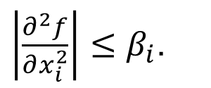

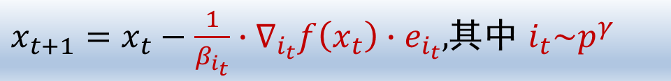
针对光滑函数的重要性采样
假设对于 $x∈ℝ^{n}$ 和 $u,v∈ℝ$，存在 $β_{i}>0$ 满足
$$\left|∇_{i}f\left(x+ue_{i}\right)−∇_{i}f\left(x+ve_{i}\right)\right|≤β_{i}\left|u−v\right|$$
成立，其中 $β_{i}$ 可能是异构的.
如果 $f$ 二次连续可微
${\left|\frac{∂^{2}f}{∂x_{i}^{2}}\right|≤β}_{i}$.
已知参数 $γ>0$，定义
$$p_{i}^{γ}=\frac{β_{i}^{γ}}{\sum_{j=1}^{n}{β_{j}^{γ}}}.$$
使用RCD($γ$) 规则的随机坐标下降法
$x_{t+1}=x_{t}−\frac{1}{β_{i_{t}}}∙∇_{i_{t}}f\left(x_{t}\right)∙e_{i_{t}},$其中 $i_{t}\sim p^{γ}$
当 $γ⟶∞$ 时，较大 $β_{i}$ 值对应的坐标被选中得更频繁些.
Notes:
在很多情况下，如果 $L_{i}$ 的值是异构的，由此能够优化 $p_{i}$ 的值。

Slide 9

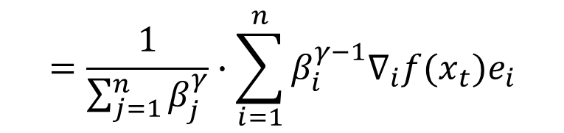

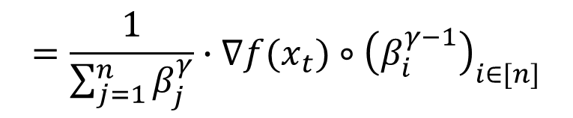
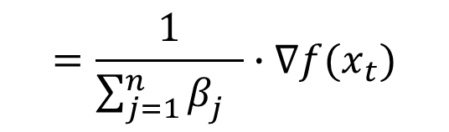
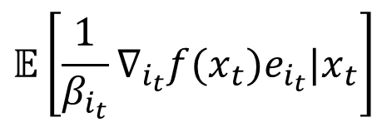
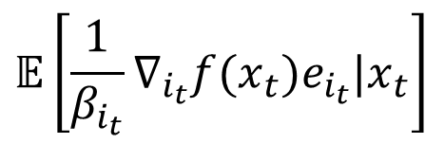
针对光滑函数的重要性采样(续)
$∘$表示矩阵的Hardmard积
$$𝔼\left[\frac{1}{β_{i_{t}}}∇_{i_{t}}f(x_{t})e_{i_{t}}|x_{t}\right]$$
$$=\frac{1}{\sum_{j=1}^{n}{β_{j}^{γ}}}∙\sum_{i=1}^{n}{β_{i}^{γ−1}∇_{i}f(x_{t})e_{i}}$$
$$=\frac{1}{\sum_{j=1}^{n}{β_{j}^{γ}}}∙∇f(x_{t})∘{\left(β_{i}^{γ−1}\right)}_{i∈[n]}$$
梯度的有偏估计量!
所以，这一般不等价于SGDA.
当 $γ=1$ 时，这仅是$∇f(x_{t})$的伸缩.
$$𝔼\left[\frac{1}{β_{i_{t}}}∇_{i_{t}}f(x_{t})e_{i_{t}}|x_{t}\right]$$
$$=\frac{1}{\sum_{j=1}^{n}{β_{j}^{}}}∙∇f(x_{t})$$
Notes:
在很多情况下，如果 $L_{i}$ 的值是异构的，由此能够优化 $p_{i}$ 的值。

Slide 10
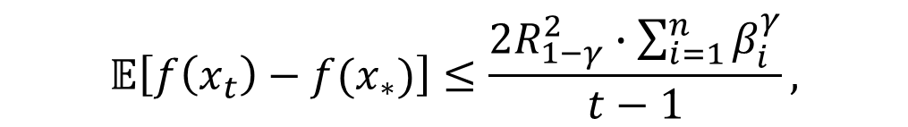
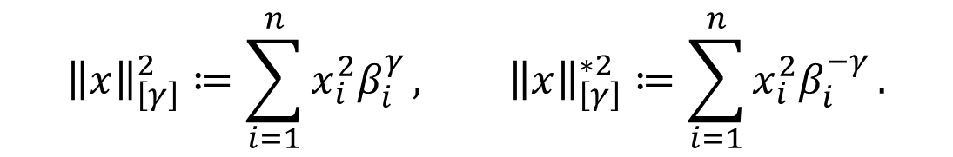
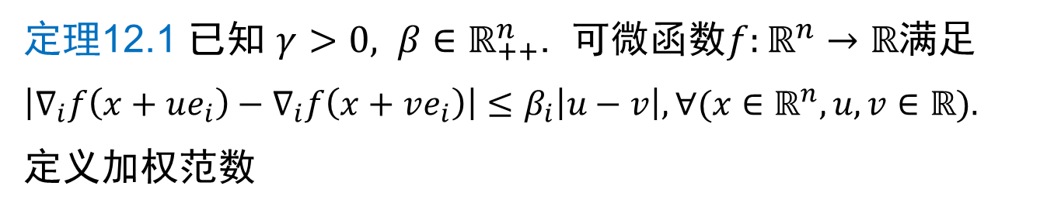

RCD($γ$)规则下RCD的复杂性
定理12.1 已知 $γ>0, β∈ℝ_{++}^{n}$. 可微函数$f:ℝ^{n}→ℝ$满足
$\left|∇_{i}f\left(x+ue_{i}\right)−∇_{i}f\left(x+ve_{i}\right)\right|≤β_{i}\left|u−v\right|, ∀(x∈ℝ^{n}, u,v∈ℝ).$
定义加权范数
$${\left\|x\right\|}_{\left[γ\right]}^{2}≔\sum_{i=1}^{n}{x_{i}^{2}β_{i}^{γ}}, {\left\|x\right\|}_{\left[γ\right]}^{∗2}≔\sum_{i=1}^{n}{x_{i}^{2}β_{i}^{−γ}}.$$
注意这对范数互为对偶. 那么RCD($γ$)规则产生的迭代满足
$$𝔼\left[f\left(x_{t}\right)−f(x_{∗})\right]≤\frac{2R_{1−γ}^{2}∙\sum_{i=1}^{n}{β_{i}^{γ}}}{t−1},$$
其中$x_{∗}∈arg\min_{x∈ℝ^{n}}{f\left(x\right)}$, $R_{1−γ}^{2}=\sup_{x∈ℝ^{n}:f(x)≤f(x_{1})}{{\left\|x−x_{∗}\right\|}_{[1−γ]}^{2}}.$

Slide 11
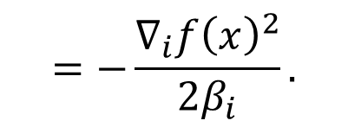
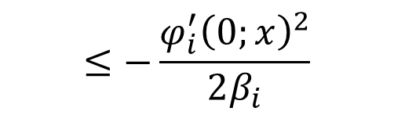
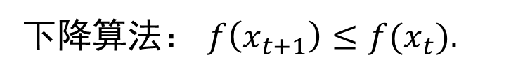
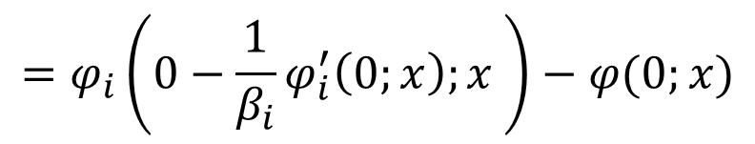

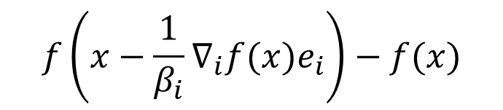
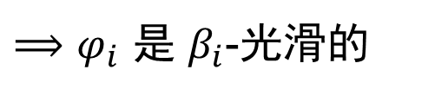

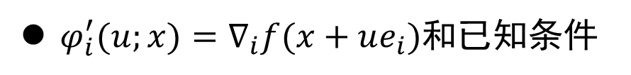
RCD($γ$)规则下RCD的复杂性(续1)
证明.
定义函数 $φ_{i}(u;x)=f(x+ue_{i})$，
$φ_{i}^{′}(u;x)=∇_{i}f(x+ue_{i})$和已知条件
$⟹φ_{i}$ 是 $β_{i}$-光滑的
$$f\left(x−\frac{1}{β_{i}}∇_{i}f(x)e_{i}\right)−f(x)$$
$$=φ_{i}\left(0−\frac{1}{β_{i}}φ_{i}^{′}\left(0;x\right);x \right)−φ(0;x)$$
$$≤−\frac{φ_{i}^{′}{\left(0;x\right)}^{2}}{2β_{i}}$$
下降算法： $f\left(x_{t+1}\right)≤f(x_{t}).$
$$=−\frac{∇_{i}f{\left(x\right)}^{2}}{2β_{i}}.$$

Slide 12
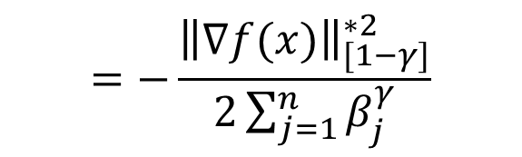
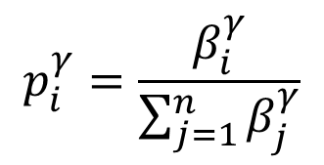
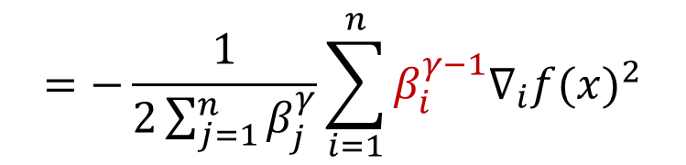

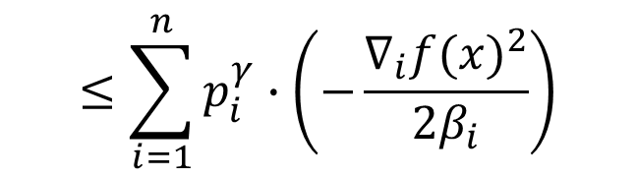
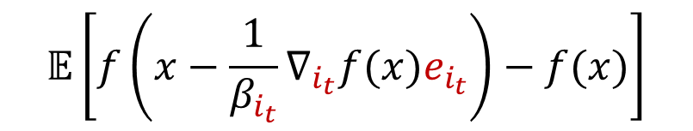
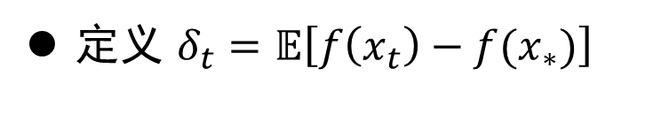

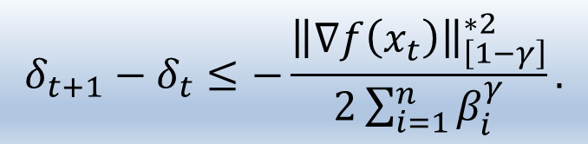
RCD($γ$)规则下RCD的复杂性(续2)
因为$i_{t}\sim p^{γ}$，有
$$p_{i}^{γ}=\frac{β_{i}^{γ}}{\sum_{j=1}^{n}{β_{j}^{γ}}}$$
$$𝔼\left[f\left(x−\frac{1}{β_{i_{t}}}∇_{i_{t}}f(x)e_{i_{t}}\right)−f(x)\right]$$
$$≤\sum_{i=1}^{n}{p_{i}^{γ}∙\left(−\frac{∇_{i}f{(x)}^{2}}{2β_{i}}\right)}$$
定义 $δ_{t}=𝔼\left[f\left(x_{t}\right)−f(x_{∗})\right]$
$$=−\frac{1}{2\sum_{j=1}^{n}{β_{j}^{γ}}}\sum_{i=1}^{n}{β_{i}^{γ−1}∇_{i}f{(x)}^{2}}$$
$$δ_{t+1}−δ_{t}≤−\frac{{\left\|∇f\left(x_{t}\right)\right\|}_{\left[1−γ\right]}^{∗2}}{2\sum_{i=1}^{n}{β_{i}^{γ}}}.$$
$$=−\frac{{\left\|∇f(x)\right\|}_{[1−γ]}^{∗2}}{2\sum_{j=1}^{n}{β_{j}^{γ}}}$$

Slide 13


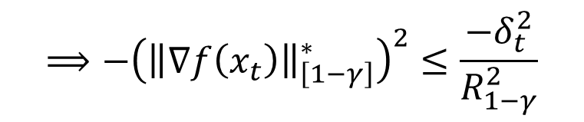

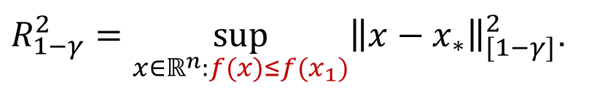


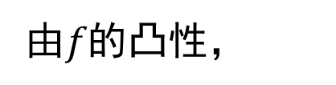

RCD($γ$)规则下RCD的复杂性(续3)
由$f的$凸性，
$R_{1−γ}^{2}=\sup_{x∈ℝ^{n}:f(x)≤f(x_{1})}{{\left\|x−x_{∗}\right\|}_{[1−γ]}^{2}}$.
$$δ_{t}≤∇f{\left(x_{t}\right)}^{T}\left(x_{t}−x_{∗}\right)$$
$$≤{\left\|∇f(x_{t})\right\|}_{[1−γ]}^{∗}{\left\|x_{t}−x_{∗}\right\|}_{[1−γ]}$$
$$≤R_{1−γ}{\left\|∇f\left(x_{t}\right)\right\|}_{\left[1−γ\right]}^{∗}.$$
$$⟹−{\left({\left\|∇f\left(x_{t}\right)\right\|}_{\left[1−γ\right]}^{∗}\right)}^{2}≤\frac{−δ_{t}^{2}}{R_{1−γ}^{2}}$$
将上述不等式代入$δ_{t+1}−δ_{t}$的上界，得
$$δ_{t+1}−δ_{t}≤−\frac{δ_{t}^{2}}{2R_{1−γ}^{2}\sum_{i=1}^{n}{β_{i}^{γ}}}.$$
此即非随机情况下(定理2.4)用来证明收敛速率的递归关系式(2.3). 同理可证最终需要的结论.

Slide 14
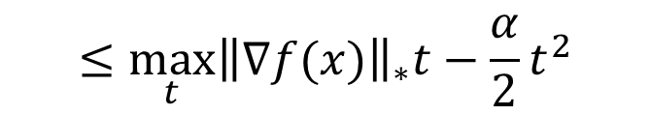
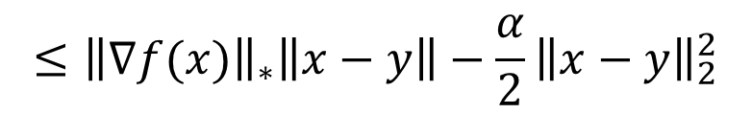
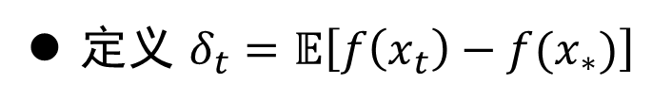


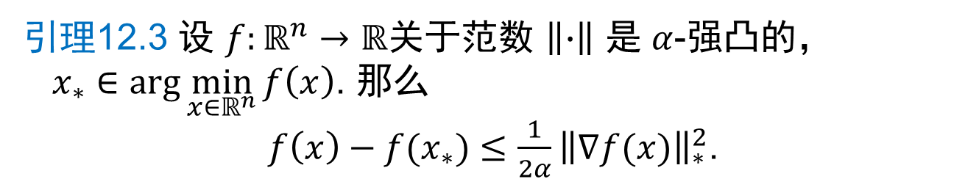

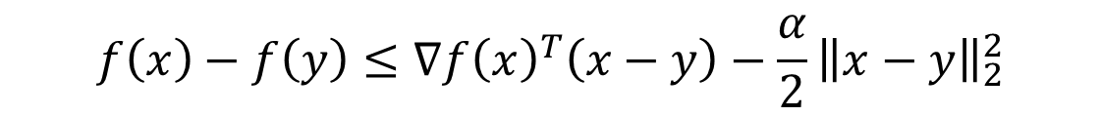

针对光滑强凸函数的基于RCD($γ$)规则的算法
引理12.3 设 $f:ℝ^{n}→ℝ$关于范数 $\left\|∙\right\|$ 是 $α$-强凸的，
$x_{∗}∈arg\min_{x∈ℝ^{n}}{f\left(x\right)}$. 那么
$f\left(x\right)−f(x_{∗})≤\frac{1}{2α}{\left\|∇f(x)\right\|}_{∗}^{2}$.
证明. 从 $α$-强凸的定义开始，对任意的 $x, y$ 有
$$f\left(x\right)−f\left(y\right)≤∇f{\left(x\right)}^{T}\left(x−y\right)−\frac{α}{2}{\left\|x−y\right\|}_{2}^{2}$$
$$≤{\left\|∇f(x)\right\|}_{∗}\left\|x−y\right\|−\frac{α}{2}{\left\|x−y\right\|}_{2}^{2}$$
$$≤\max_{t}{{\left\|∇f(x)\right\|}_{∗}t}−\frac{α}{2}t^{2}$$
$$=\frac{1}{2α}{\left\|∇f(x)\right\|}_{∗}^{2}.$$
定义 $δ_{t}=𝔼\left[f\left(x_{t}\right)−f(x_{∗})\right]$
$$⟹{\left\|∇f(x_{t})\right\|}_{\left[1−γ\right]}^{∗2}≥2αδ_{t}.$$

Slide 15







RCD($γ$)规则下RCD算法的复杂性
定理12.2 在定理12.1的假设下，如果额外地，$f$ 关于范数 ${\left\|∙\right\|}_{\left[1−γ\right]}$ 是 $α$-强凸的，那么
$$𝔼\left[f\left(x_{t+1}\right)−f(x_{∗})\right]≤{\left(1−\frac{α}{\sum_{i=1}^{n}{β_{i}^{γ}}}\right)}^{t}\left(f\left(x_{1}\right)−f\left(x_{∗}\right)\right).$$
证明.
引理12.3表明${−\left\|∇f(x_{t})\right\|}_{\left[1−γ\right]}^{∗2}≤−2αδ_{t}.$
$$δ_{t+1}−δ_{t}≤−\frac{{\left\|∇f\left(x_{t}\right)\right\|}_{\left[1−γ\right]}^{∗2}}{2\sum_{i=1}^{n}{β_{i}^{γ}}}.$$
定理12.1证明了
$$δ_{t+1}−δ_{t}≤−\frac{αδ_{t}}{\sum_{i=1}^{n}{β_{i}^{γ}}}$$
$$δ_{t+1}≤δ_{t}\left(1−\frac{α}{\sum_{i=1}^{n}{β_{i}^{γ}}}\right).$$
递归应用上面的不等式，由$δ_{t}=𝔼\left[f\left(x_{t}\right)−f(x_{∗})\right]$ 即得结论.
Notes:
线性收敛，即误差是指数衰减的

Slide 16



RCD与SGD
出人意料的是，尽管RCD($γ$)是随机的，但它是下降方法.
这对于一般的SGD是不成立的.
何时RCD($γ$)实际上会表现得更好？
如果 $γ=1$，节省量与比值 $\sum_{i=1}{β_{i}/β∙\left(T_{coord}/T_{grad}\right)}$ 成正比.
当 $f$ 二次可微时，这个比值为
$$\frac{tr\left(\max_{x}{∇^{2}f(x)}\right)}{{\left\|\max_{x}{∇^{2}f(x)}\right\|}_{op}}\left(T_{coord}/T_{grad}\right).$$

Slide 17
坐标下降的其它推广
非随机，循环SGD；
有放回采样；
强凸+光滑；
强凸(广义SGD)；
加速？参见【TVW+17】

Slide 18

CD与RCD的应用
对于一般的优化问题，CD并不有效.
然而对于机器学习和统计中的一些问题，可以开发问题的某种结构，利用CD法显示出了优越性. 比如
带$ℓ_{1}$正则项的Logistic回归、
LASSO (稀疏恢复)等问题
AdaBoost

Slide 19
Adaboost算法
Adaboost算法已被证明是一种有效而实用的Boosting算法.
该算法是Freund和Schapire于1995年对Boosting算法的改进得到的，其算法原理是通过调整样本权重和弱分类器权值，从训练出的弱分类器中筛选出权值系数最小的弱分类器组合成一个最终强分类器.
基于训练集训练弱分类器，每次下一个弱分类器都是在样本的不同权值集上训练获得的.
每个样本被分类的难易度决定权重，而分类的难易度是经过前面步骤中的分类器的输出估计得到的.

Slide 20

AdaBoost
凸优化
$\min_{α∈∆_{T}}{F\left(α\right)=\frac{1}{m}\sum_{i=1}^{m}{exp\left(−y_{i}f\left(x_{i}\right)\right)}=\frac{1}{m}\sum_{i=1}^{m}{exp\left(−y_{i}\sum_{j=1}^{T}{α_{j}h_{j}\left(x_{i}\right)}\right)}}$
Freund and Schapire, 1995
Notes:
对于一般的优化问题，CD并不是有效的。然而对于机器学习和统计中的一些问题，可以开发问题的某种结构，利用CD法显示出了优越性。比如带l_1正则项的Logistic回归、LASSO问题(稀疏恢复)等问题

Slide 21

AdaBoost(续1)

Slide 22

AdaBoost(续2)

Slide 23

AdaBoost(续3)

Slide 24

AdaBoost(续4)

Slide 25









AdaBoost＝坐标下降法
目标函数：凸的、可微的
$\min_{α∈∆_{T}}{F\left(α\right)=\frac{1}{m}\sum_{i=1}^{m}{exp\left(−y_{i}f\left(x_{i}\right)\right)}=\frac{1}{m}\sum_{i=1}^{m}{exp\left(−y_{i}\sum_{j=1}^{T}{α_{j}h_{j}\left(x_{i}\right)}\right)}}$
置$α^{0}=\left(0,⋯,0,0,⋯,0\right)∈ℝ^{T}.$
记$α^{t−1}=\left(α_{1},⋯,α_{t−1},0,⋯,0\right)∈ℝ^{T}, t≥1.$
设$φ\left(η;e_{k}\right)≔F(α^{t−1}+ηe_{k})$，其中$e_{k}$是$ℝ^{T}$中的第$k$个标准基向量
方向：选取方向导数最小的单位向量$e_{k}$
$$e_{t}=argmin\left\{φ^{′}\left(0;e_{k}\right):k=1,⋯,T\right\}$$
步长：选取$φ\left(η;e_{t}\right)≔F(α^{t−1}+ηe_{t})$的极小点做步长
$$α_{t}=argmin\left\{φ\left(η;e_{t}\right):η∈ℝ\right\}$$
归一化：令$Z_{t}=α_{1}+⋯+α_{t−1}+α_{t}$,
得 $α_{i}=\frac{α_{i}}{Z_{t}},i=1,⋯,t$
记$α^{t}=\left(α_{1},⋯,α_{t−1},α_{t},0⋯,0\right).$
问题：归一化的合理性与获益？
Notes:
如果alpha\in \R^N_+, 则将如此归一化后所得函数值与未归一化的函数值相差一个正数倍，应分类器的结果是相同的。归一化能保持数值稳定性！(比如求特征值的幂法中就使用归一化技巧)

Slide 26

AdaBoost＝坐标下降法
目标函数：凸的、可微的
$\min_{α∈∆_{T}}{F\left(α\right)=\frac{1}{m}\sum_{i=1}^{m}{exp\left(−y_{i}f\left(x_{i}\right)\right)}=\frac{1}{m}\sum_{i=1}^{m}{exp\left(−y_{i}\sum_{j=1}^{T}{α_{j}h_{j}\left(x_{i}\right)}\right)}}$

